Slide 1
온디바이스 에이전트 다자 협상 PoC
품질(QA) 체계와 측정 결과
핵심 QA 5종의 정의·별점 체계, 설계안 실측 비교 · 2026-08-14 · 정본: 24 핸드북

Slide 2
① 이 과제의 QA 정리 — 핵심 5종 측정, 비핵심 2종 정의 유지
순위 | ID | QA | 정의 (한 줄) | 판정 지표 | 중요도 | 난이도
핵심 1 | QA-FC-1 | 기능 정확성 | 협상 결과가 최적 합의안 효용의 몇 %인가 | 달성률 (평균) | H | H
핵심 2 | QA-RU-1 | 자원-메모리 | 가장 무거운 단말의 피크가 협상 몫(128MB)의 몇 %인가 | 사용률 r (P95·최대 병행) | H | H
핵심 3 | QA-CF-2 | 기밀성 | 끝난 뒤 내 선호가 얼마나 노출되는가 | 후보안 노출률 (평균) | H | H
핵심 4 | QA-TB-1 | 시간 성능 | 기본 방식 대비 협상 시간을 얼마나 줄이는가 | 시간 비율 ρ (P95) | H | H
핵심 5 | QA-SC-2 | 확장성-의제 | 한도 안에서 완결 가능한 최대 의제 수 | 최대 의제 수 | H | H
비핵심 6 | QA-SC-1 | 확장성-참여자 | 품질을 지키며 완결 가능한 최대 참여자 수 | N_max (측정 비대상) | H | H
비핵심 7 | QA-FT-1·2 | 결함 감내 | 실환경 대비 몇 배의 오류까지 견디는가 | 내성 배수 (측정 비대상) | H | H
· ID·중요도·난이도 = stakeholder 빈도 상위 12종 평가(08)의 확정값 — 핵심 5종 모두 H·H (비핵심 2종도 H·H — 핵심/비핵심 구분은 PL 확정 서열, 24 §0)
· 기밀성은 두 축 중 측정 대상인 선호 역추론 내성(QA-CF-2) — 정책 기반 원문 보호(QA-CF-1)는 기능 요구(FR) 소관 · REC·분석성·적응성은 범위 밖(PL 확정)
Notes:
정본: 24 §0(서열)·08 §8.1/§8.3(ID·중요도·난이도). 핵심 5종이 모두 H·H인 것은 선정의 필요조건이었고 구분 확정은 PL.

Slide 3
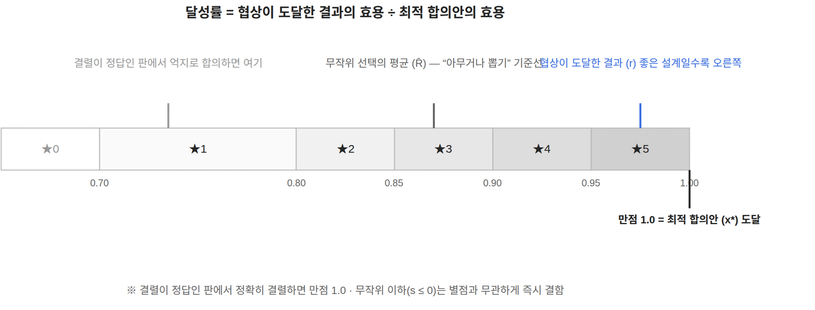
② 상세 1/5 기능 정확성 (Functional Correctness) (QA-FC-1)
정의 협상이 도달한 결과가, 도달할 수 있었던 최적 합의안 효용의 몇 %인가 — 달성률
왜 중요한가
협상 시스템의 존재 이유 — 빨라도, 덜 새도, 나쁜 합의안이면 무의미 (서열 1위)
측정 방식
선호를 봉인 생성 → 채점기만 전체를 보고 최적 x*를 산출
달성률 = U(도달) ÷ U(x*)
결렬이 정답인 판에서 정확히 결렬하면 만점
별점 체계
★5 | ★4 | ★3 | ★2 | ★1 | ★0
≥0.95 | ≥0.90 | ≥0.85 | ≥0.80 | ≥0.70 | 미만
경계 근거
만점 1.0부터 5%p 계단 (★1만 0.70-0.80)
과대평가 방어
무작위 선택 평균(R̄)을 병기하고, 무작위 평균 이하면 별점과 무관하게 즉시 결함
Notes:
그림: 달성률 눈금 개념 (drawio/61-2). 사다리 세부·잠정 표시는 24 §1.

Slide 4
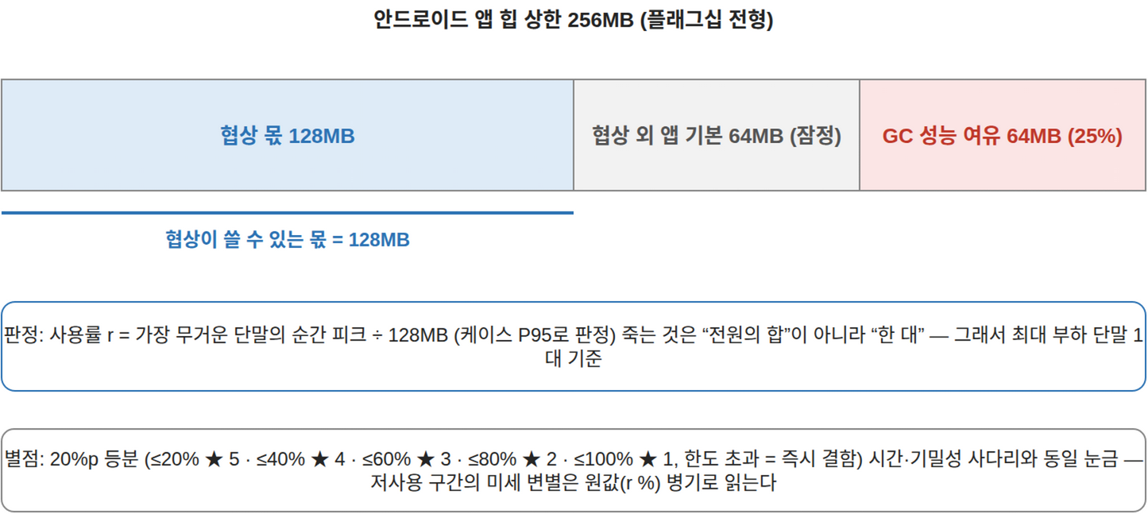
② 상세 2/5 자원-메모리 (Resource Utilization) (QA-RU-1)
정의 협상 중 가장 무거운 단말의 순간 피크가, 협상 몫(128MB)의 몇 %인가 — 사용률 r
왜 중요한가
온디바이스 전제 — 초과하면 앱이 죽는다(OOM). "더 사면 된다"가 없다
측정 방식
프로토콜 상태를 라운드마다 실측 — 최대 부하 단말 1대 기준
(죽는 것은 전원의 합이 아니라 한 대)
별점 = P95·최대 2케이스 병행 — ① P95 = 95% 보장 여유 ② 최대 = 최악 안전 (OOM 크리티컬 — 단일 인용 대표. 시간 ρ는 P95 단일)
한도 유도: 앱 힙 256MB × 75%(GC 여유 25% 차감) − 64MB(앱 기본) = 128MB
별점 체계
★5 | ★4 | ★3 | ★2 | ★1 | 결함
≤1% | ≤3.2% | ≤10% | ≤32% | ≤100% | 초과
경계 근거
[1%,100%] 로그 4등분 — ★5(≤1%) = 실사용 최대(≈10축)까지 성장(약 100배)해도 한도 내. 1칸 = √10 ≈ 3.2배 (20%p에서 복귀)
Notes:
그림: 한도 유도 개념 (drawio/61-3). 정본 24 §2 (2026-08-14 최종: P95·최대 병행 · 로그 사다리).

Slide 5
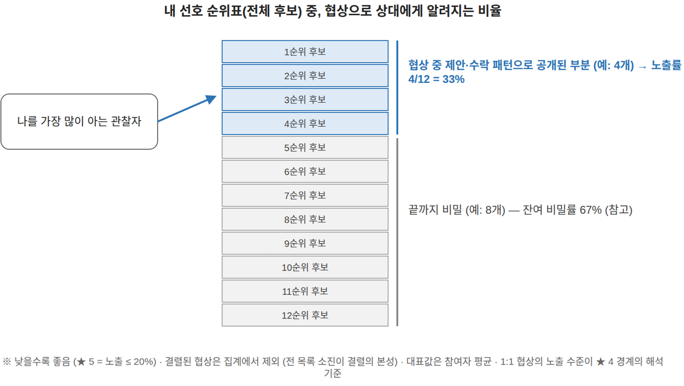
② 상세 3/5 기밀성 (Confidentiality) (QA-CF-2)
정의 협상이 끝난 뒤에 내 선호(전체 후보 서열)가 얼마나 노출되는가 — 후보안 노출률 (낮을수록 좋음)
왜 중요한가
메시지는 암호화돼도 제안·수락의 패턴이 선호를 흘린다 — 일정·취향은 개인정보
측정 방식
나를 가장 많이 아는 관찰자가 내 후보 몇 개를 지목·확인했는지 센다
분모 = 전체 후보 (거부 후보의 서열도 비밀)
집계는 합의 완료 세션만 · 참여자 평균
별점 체계
★5 | ★4 | ★3 | ★2 | ★1 | ★0
≤20% | ≤40% | ≤60% | ≤80% | <100% | 100%
경계 근거
무노출 0% - 전량 공개 100% 사이 20%p 등분 (경계 포함 — TB·RU와 동일 규약)
해석 앵커
1:1 협상의 실측 노출 ≈ 29% → "★4 이상 = 일반 2인 협상 수준으로 지킨다"
Notes:
그림: 순위표 노출 개념 (drawio/61-4). 정본 24 §3.

Slide 6
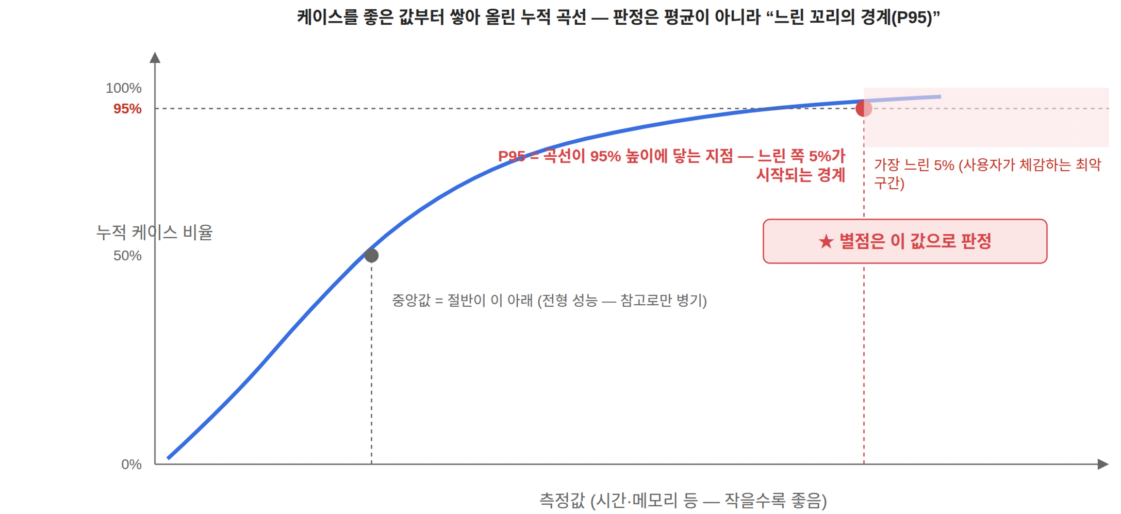
② 상세 4/5 시간 성능 (Time Behaviour) (QA-TB-1)
정의 기본 방식(naive) 대비 협상 시간을 얼마나 줄이는가 — 시간 비율 ρ = T_설계 ÷ T_naive의 P95
왜 중요한가
"약속 잡아줘" 뒤에 사용자가 기다리는 시간 — 느리면 사람이 직접 하는 게 빠르다
측정 방식
합성 시간 모델(통신 75ms + 평가÷N 1.4µs + 전송 20Mbps — 재현 가능)로
같은 케이스를 설계안·naive 양쪽 계산해 비율
판정 = P95 — "평소 빠른가"가 아니라 "느린 꼬리에서도 보장되는가" (SLO p95/p99 관행)
별점 체계
★5 | ★4 | ★3 | ★2 | ★1 | ★0
≤0.2 | ≤0.4 | ≤0.6 | ≤0.8 | ≤1.0 | >1 결함
경계 근거
naive 등가 1.0과 순간 완료 0 사이 0.2 등분. ρ>1 = naive만도 못함 — 즉시 결함
Notes:
그림: P95 판정 개념 (drawio/61-1) — 누적 곡선이 95% 높이에 닿는 지점. naive = 전 후보를 1명씩 차례로 제안하는 기본 방식. 정본 24 §4.

Slide 7
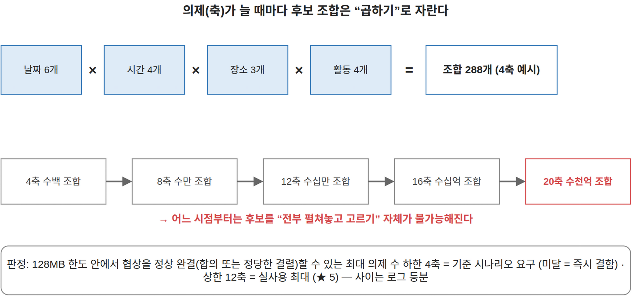
② 상세 5/5 확장성-의제 (Scalability) (QA-SC-2)
정의 메모리 한도 안에서 협상을 정상 완결할 수 있는 최대 의제(축) 수
왜 중요한가
후보 조합은 축 수에 지수적 — 20축이면 수천억 개, "펼쳐놓고 고르기" 자체가 불가능
견디는 한계 = 제품이 다룰 협상의 복잡도
측정 방식
의제 수를 4축부터 늘려가며(스윕) 128MB 한도 안에서 정상 완결하는 최대 축 수
(결렬 실행은 수용의 증거로 세지 않는다)
별점 체계
★5 | ★4 | ★3 | ★2 | ★1 | 결함
≥12축 | 9-11 | 7-8 | 5-6 | 4 | 미만
경계 근거
하한 4축 = 기준 시나리오 요구 · 상한 12축 = 실사용 최대(여행급 협의 포화 + 인지 한계 7±2 + ANAC 실세계 도메인) — 사이는 로그 등분
Notes:
그림: 조합 폭발 개념 (drawio/61-5). 정본 24 §5.

Slide 8
③ 결과 요약 설계 문제(DP) 1 — 다자 협상
종합 우위는 방안 2 — 보완판 "방안 2+"는 전 축 우위 (상세: 슬라이드 10)
측정 판 정본 480건 전수 — 참여자 3-50명 × 검증 유형 5종 (미끼* 포함 변별 판)
비교 방안 1-A (투표형 — 만장일치 첫 후보로 즉시 합의) vs 방안 2 (순위 수집형 — 전원 제출 후 최적 선택)
비고 자원-메모리·확장성-의제는 DP2(조합 폭발 도메인)에서 변별
QA | 방안 1-A | 방안 2 | 우세
기능 정확성 (달성률) | 0.873 ★3 | 0.949 ★4 † | 방안 2 — 승 259 : 패 29 (무 192)
기밀성 (노출률 — 낮을수록 좋음) | 31.7% ★4 | 48.3% ★3 | 방안 1-A
시간 (ρ P95) | 0.543 ★3 | 0.660 ★2 | 방안 1-A
"정확한 방안 2 vs 빠르고 은밀한 1-A"의 구조적 트레이드오프 — 서열 1위(기능 정확성) 기준 종합 우위는 방안 2
바닥 요건 완벽: 결렬 정답 96건 전건 정확 결렬 · 기능 요구(FR) 위반 0 · ρ>1 결함 0
*미끼 = 먼저 눈에 띄는 차선 후보 — "빨리 닫히는 방안이 낮은 안에 잡히는가"의 검증 장치 · †원값 0.9499 — ★5 경계(0.95) 직하라 내림 표기 · 데이터셋: functional-ext2 (60번)
Notes:
실측 정본: 60번 문서 (nparty-tracks-20260814T001421Z).

Slide 9
④ 상세 1/2 DP1 다자 협상 — 격차는 어디서 오나
방안 2는 인원이 늘어도 평평, 1-A는 단조 하락 — N=30부터 전패
N (참여자) | 1-A 달성률 | 방안 2 달성률
3 | 0.938 ★4 | 0.954 ★5
10 | 0.871 ★3 | 0.955 ★5
30 | 0.842 ★2 | 0.944 ★4
50 | 0.835 ★2 | 0.949 ★4
기능 정확성 1-A는 "정답을 못 찾는" 게 아니라 "더 좋은 답을 기다리지 못하는" 방안 — 격차는 전부 미끼 3유형(합계 288건)에서 나고 그중 방안 2가 259건(약 9할) 승. 정답이 유일한 판은 만점 동률
기밀성 1-A는 전 구간 1:1 협상 수준(노출 29%) 근방을 지키고, 방안 2는 합의 후보가 깊은 판에서 노출 70%까지 상승
시간 절대 시간은 둘 다 50인 협상 3초 이내(naive 64초) — 변별은 소인원 느린 꼬리 (N=3에서 방안 2 P95 0.87 vs 1-A 0.61)
공정성: 방안 2를 겨냥한 함정 변형도 미끼 2유형 표본의 44%(84건)에 포함 — 그 판에서는 방안 2도 ★1 (한쪽 편 데이터가 아님)
Notes:
N별 전체 표(8레벨)·유형별·변형별 상세는 60번 문서 E-G절.

Slide 10
④ 상세 2/2 DP1 다자 협상 — 방안 2의 약점은 보완 가능한가: "방안 2+"
택틱 3종으로 열세 2축(기밀·시간)을 모두 역전 — 방안 2+ = 전 축 ★4-5
택틱 | 내용 | 실측 효과
전달 기억 | 바퀴마다 같은 후보를 재전송하던 낭비 제거 | 시간 개선 (무손실)
적응 배치 | 라운드당 제출을 1→2→4→8개로 가속 | 라운드 약 40% 감소 (N=50, 방안 2+ 기준)
커밋 매칭 | 봉인(해시) 제출 — 게시판 중재자(BB)는 일치만 판정, 성립 후보 1개만 공개 | 노출 48 → 8% (정확성·라운드 불변)
 | 방안 2 (기존) | 방안 2+ (택틱 적용)
기능 정확성 | 0.949 ★4 | 0.987 ★5 (동시 완성 중 최선 선별 — 오히려 상승)
기밀성 (노출률) | 48.3% ★3 | 7.9% ★5
시간 (ρ P95) | 0.660 ★2 | 0.383 ★4
안전성 불변: 합의/결렬 케이스 완전 동일 · 결렬 오합의 0 · FR 0 · 결과가 달라진 73건은 71승 2패
유의: 커밋 매칭은 참여자 간 공유 솔트 전제(중재자-참여자 공모 시 무력화) — 신뢰 모델 상세는 62번 §5
Notes:
택틱 설계·반복 이력·전 변형 비교는 62번 문서.

Slide 11
③ 결과 요약 설계 문제(DP) 2 — 복합 의제
종합 우위는 pool — 메모리 결함은 보완 택틱(P6)으로 해소 실측 완료 (슬라이드 13)
측정 판 정본 500건 전수 — 의제 4-20축, 조합 최대 약 6×10¹¹ (경로 함정* 53 · 현실 모사 302 · 결렬 정답 45 · 규모 100)
비교 seq2 (의제를 한 축씩 순차 확정 — 경로 의존) vs pool (조합 풀로 한 판에 협상 — 풀이 지수 성장)
약칭 이하 seq2·pool (각각 방안 1·방안 2 — DP1의 방안 번호와 별개)
QA | seq2 | pool | 우세
기능 정확성 (달성률) | 0.880 ★3 | 0.941 ★4 | pool — 승 186 : 패 143 (무 71)
자원-메모리 ① r P95 | 0.30% ★5 | 48.2% ★1 | seq2
자원-메모리 ② r 최대 | 0.96% ★5 | 3,692% ★0 (한도 초과 11건) | seq2
시간 (ρ P95) | 4.24 ★0 (결함 152건) | 0.633 ★2 | pool
"품질·시간의 pool vs 메모리의 seq2" — 서열 1위(기능 정확성)·4위(시간)가 pool 우세
바닥 요건 완벽: 결렬 정답 45건 전건 정확 결렬 · FR 위반 0 · 무작위 이하 없음
*경로 함정 = 앞 축의 인기값이 뒤 축의 좋은 값을 막는 판 — 축별 확정의 경로 의존 검증 장치 · 데이터셋: FIN (63번)
Notes:
실측 정본: 63번 문서 (composite-final-20260813T215301Z).

Slide 12
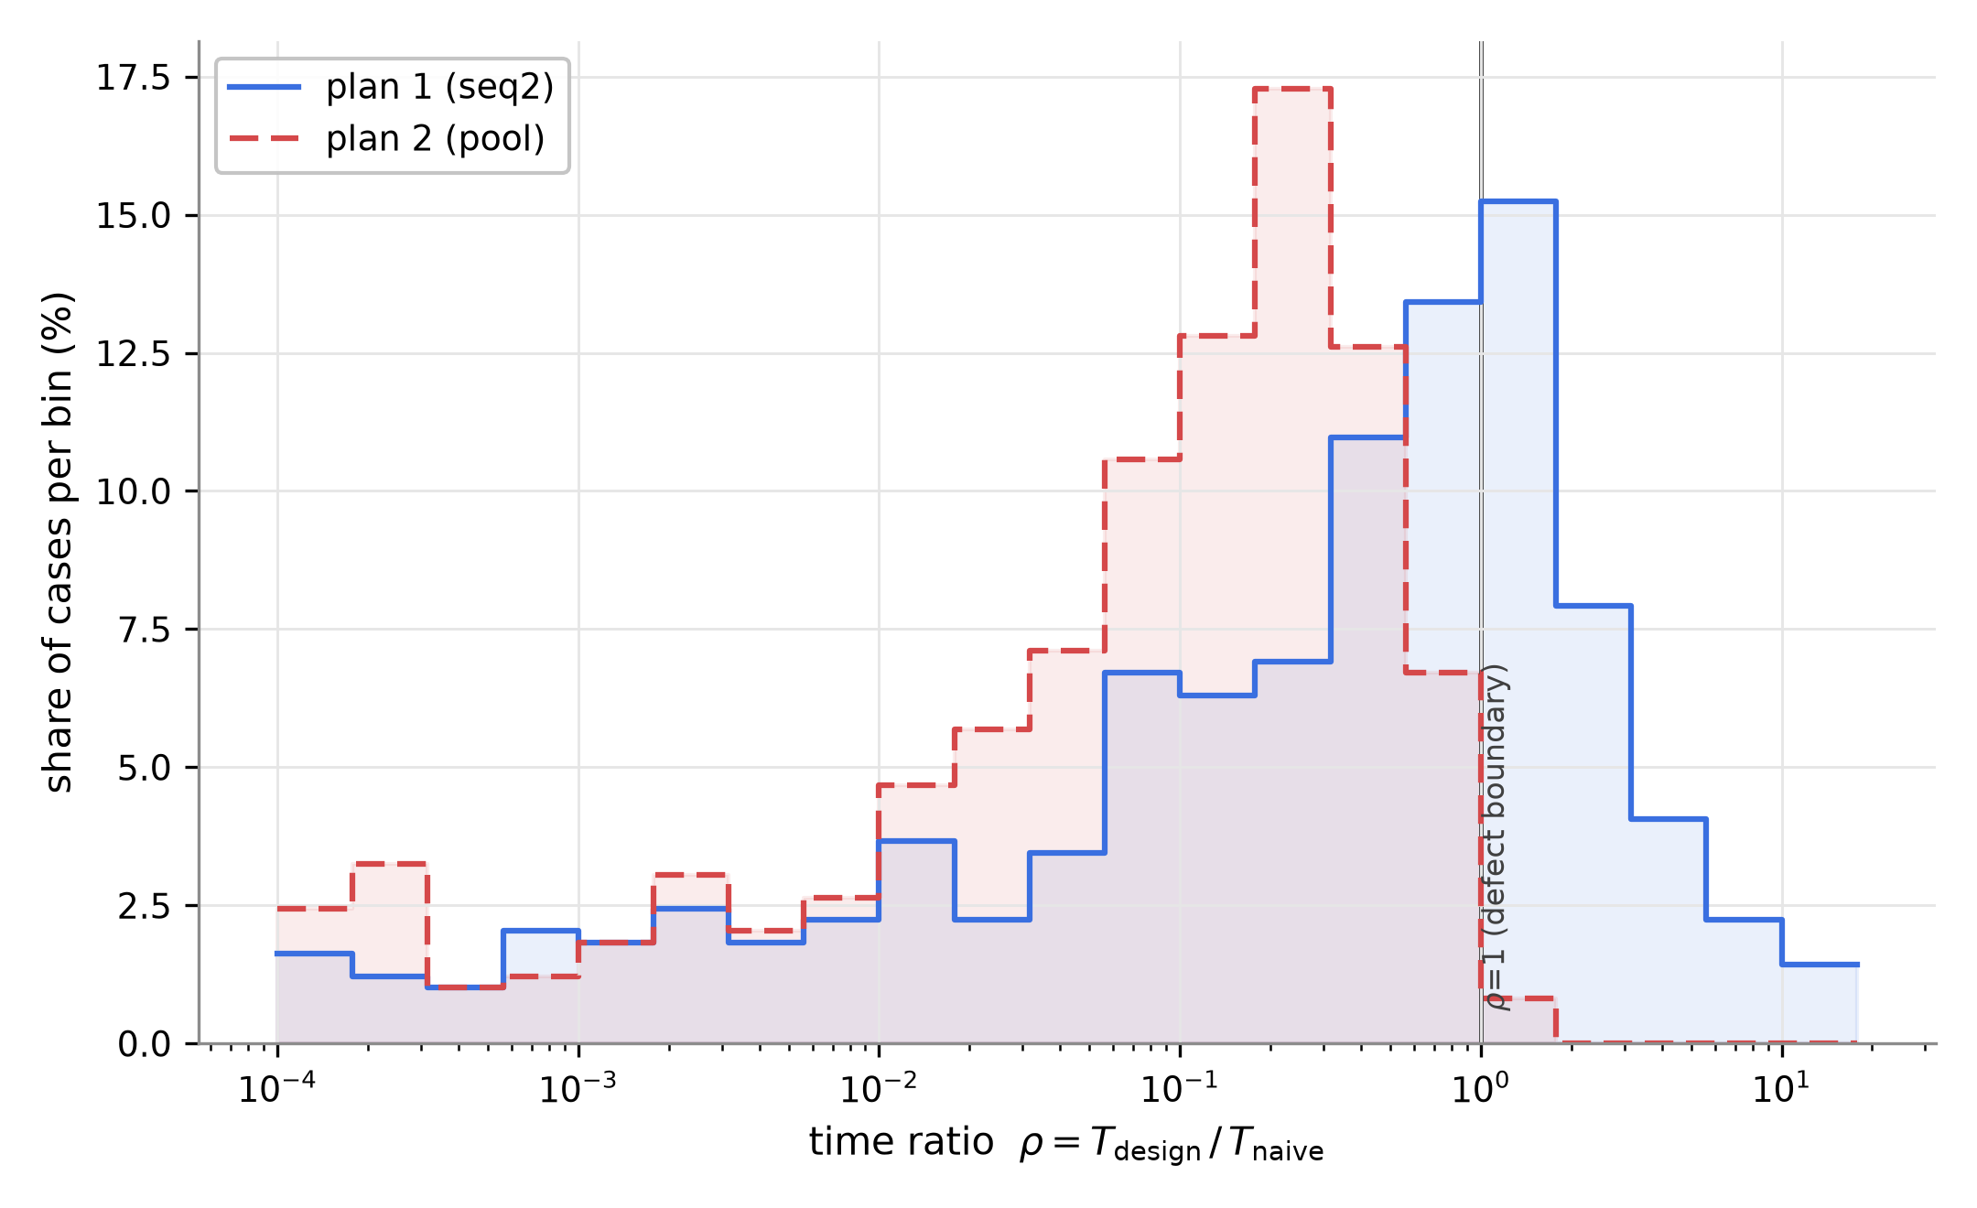
④ 상세 1/2 DP2 복합 의제 — 격차는 어디서 오나: 경로 의존
격차의 출처는 경로 함정 — seq2는 53건 중 43건 결렬, pool은 53/53 합의
함정 없는 현실 판(302건)에서는 근소: 0.917 vs 0.930 — 함정 판에서 갈린다
seq2 앞 축 미끼를 확정한 뒤 봉쇄를 발견 → 백트랙이 세션 상한 안에 회복 실패 (달성률 0.569 — 억지 합의는 아니어서 FR 위반 0)
pool 조합 풀에서 봉쇄를 우회 (0.955)
같은 함정이 시간도 가른다 함정 판 라운드 121 vs 9 (T 중앙 16.6s vs 1.3s). seq2의 ρ>1 결함 152건(30%) 대부분(150건) = 함정 백트랙(49) + 소규모 현실 판 축별 오버헤드(101)
대규모(규모 트랙)에서는 14축부터 두 방안 모두 최악 ρ ≤ 0.21, 18축부터 ≤ 0.003 — "전체 공간을 만들지 않는 설계"의 존재 이유가 수치로 확인
그림: 시간 비율 ρ의 밀도 (63번 §H)
seq2(파랑)는 경계(naive 등가) 오른쪽에 두 번째 봉우리 — P95 격차(4.24 vs 0.63)의 실체
Notes:
함정 해부·축수별 표는 63번 F절. T 16.6/1.3s는 함정 판(hard_path) 중앙값 (raw 재검산).

Slide 13
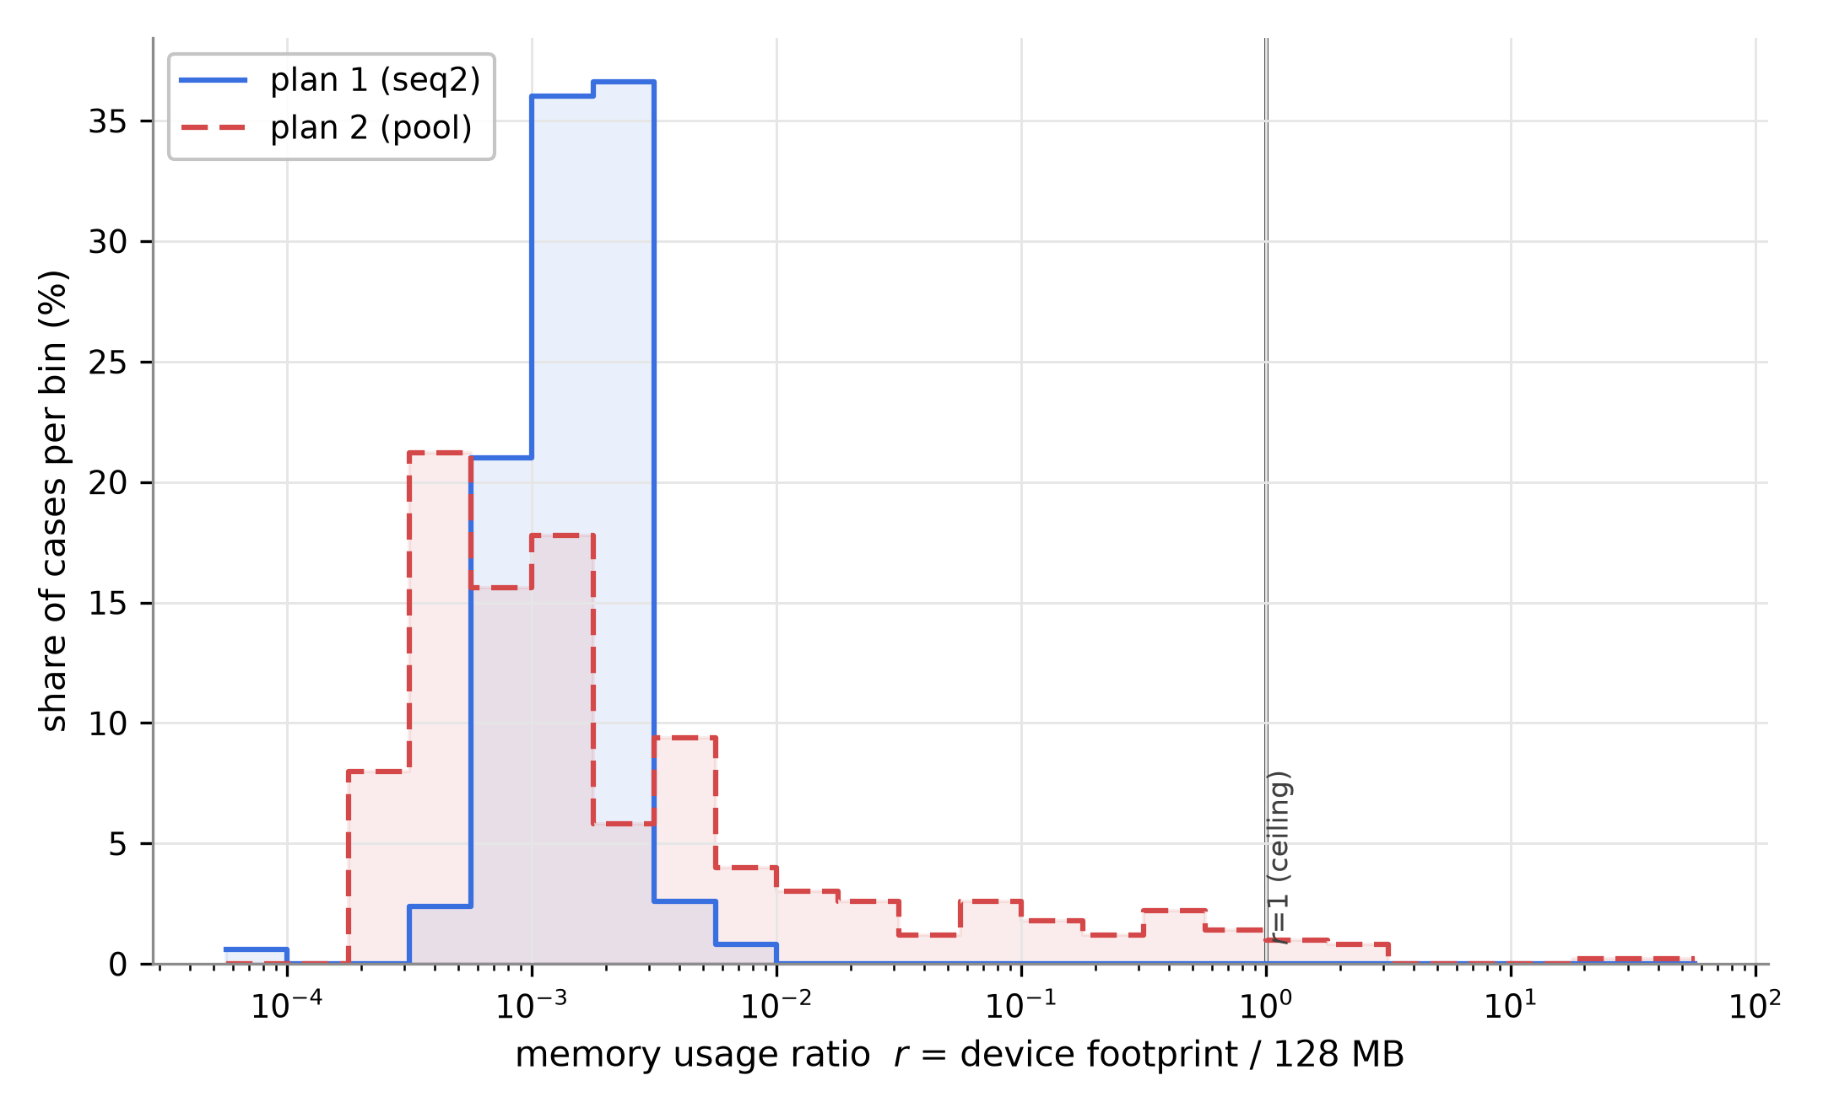
④ 상세 2/2 DP2 복합 의제 — pool의 조건: 메모리 규모 성장
pool의 한도 초과(18축+)는 보완 택틱 P6로 해소 — 초과 0건 실측, 20축까지 안전
seq2 최악 1.2MB · P95 0.39MB — 전 구간 한도의 1% 미만으로 평평 (축값 목록만 유지)
pool 지수 성장 — 12축 0.5MB → 18축 42MB → 20축 110MB(중앙). 한도(128MB) 초과 11건은 전부 18축 이상, 최악 4.7GB(k 심화 폭주 꼬리) → 즉시 결함
보완 택틱 P6 (k 비대칭 배분 — PL 채택) 축마다 같은 개수로 풀을 만들던 것을 "중요한 축에 몰아주고 예산을 지키는" 배분으로 교체 — FIN 500건 재측정: r P95 48.2% → 1.32% (37배, ★1→★4) · 최대 3,692% → 4.0% (923배, ★0→★3) · 한도 초과 11 → 0건 · 비용은 정확성 −0.002·시간 +0.010 (등급 불변)
적용 권고 (갱신) pool + P6 — 16축 조건의 메모리 근거 소멸(20축까지 초과 0건). 잔여 과제는 두 케이스의 경계 직상뿐 — P95 1.32%(★5 경계)·최대 4.0%(★4 경계), 예산 상한 스윕 후속
그림: 사용률 r의 밀도 (63번 §H)
두 방안의 봉우리는 비슷하나 pool(빨강)만 오른쪽으로 세 자릿수 넘는 꼬리 — "평소엔 동급, 규모 꼬리에서 죽는다"
Notes:
축수별 메모리 표는 63번 E절.

Slide 14
종합 스코어카드와 의사결정
다자 협상 DP — 방안 2 채택 + 택틱 = 방안 2+
복합 의제 DP — pool 채택 + 택틱 = pool+P6
QA | 1-A | 방안 2 | 방안 2+
기능 정확성 | ★3 | ★4 | ★5
기밀성 | ★4 | ★3 | ★5
시간 (P95) | ★3 | ★2 | ★4
QA | seq2 | pool | pool+P6
기능 정확성 | ★3 | ★4 | ★4
자원 ① P95 | ★5 | ★1 (결함 11) | ★4 (결함 0)
자원 ② 최대 | ★5 | ★0 (결함 11) | ★3 (결함 0)
시간 (P95) | ★0 (결함 152) | ★2 | ★2
확장성-의제* | ★4 이상 | ★4 이상 | ★4 이상
두 DP를 관통하는 교훈
"기다렸다 최적을 고르는 설계(방안 2 계열)가 품질을 이기고, 그 대가는 택틱으로 통제 가능하다" — 두 DP 모두 실측으로 입증 (다자 = 방안 2+, 복합 = pool+P6)
*구 4-10축 스윕의 관측 하한(censored) — 정식 재판정 후속 · 수치 출처: 60·62·63·66 (raw 재검산 가능) · RU 사다리 = 2026-08-14 최종 로그 4등분 (★5 ≤1%)
Notes:
별점 사다리 세부·잠정 표시는 24 §0.

